Slide 1
«Радиоволновая хирургия
в гинекологии»
Подготовила акушерка
Поликлиничесого отделения
ООО ЛДК «Медгард»
Моржановская Лидия
Самара
2017г.

Slide 2
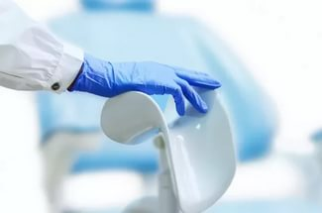
Введение
Рак шейки матки продолжает занимать одно из ведущих мест среди онкопатологии женской половой сферы. Развитие рака не является молниеносным процессом: по данным ВОЗ, переход дисплазии в рак длится в среднем 3 -8 лет, еще 10-15 лет проходит до развития микроинвазивного рака и столько же до перехода в распространенную форму.

Slide 3
Современная профилактика рака шейки матки - это путь, по которому должна двигаться современная гинекология, чтобы снизить смертность от этого страшного заболевания.
Диатермокоагуляция, криодеструкция, лазерное лечение, аргоноплазменная коагуляция- методы лечения шейки, но одним из самых эффективных и безопасным является- радиоволновой метод.

Slide 4
Перед медиками стоит очень конкретная и деликатная задача - сохранить шейку матки и дать возможность нерожавшей пациентке выносить беременность и родить, а с другой стороны свести до минимума количество рецидивов, поэтому появился новый метод- радиоволновое лечение.

Slide 5
Радиоволновой метод- представляет собой рассечение мягких тканей с целью удаления патологических образований с помощью радиоволн. В клинике «Медгард», данная манипуляция выполняется на аппарате «Surgitron».

Slide 6
Воздействие высокочастотных радиоволн на молекулы воды, находящиеся в тканях человеческого организма, вызывает передачу энергии.
Notes:
Под влиянием избыточной энергии молекулы воды начинают распадаться, или, если говорить проще, вскипают. Как следствие — локальный разрыв клеток и волокон в месте воздействия радиоволн.

Slide 7
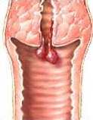
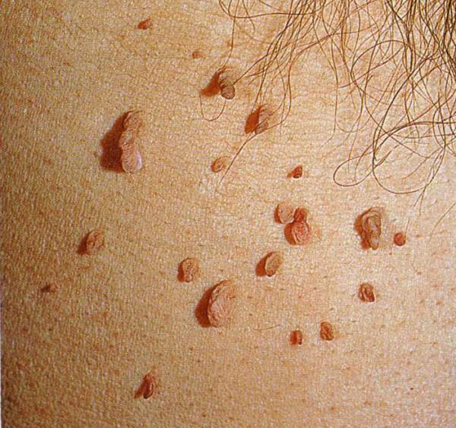
Благодаря лечению радиоволнами можно избавиться от таких гинекологических заболеваний как:
Notes:
Полипы, кандиломы

Slide 8
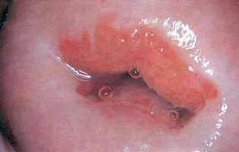
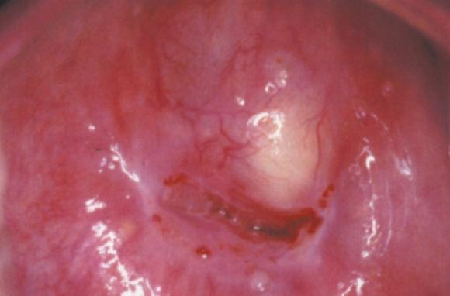
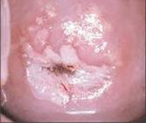

Slide 9
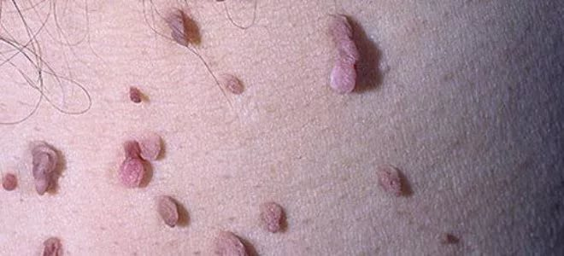
Папиломы или кандиломы- патологические образования на теле человека.
Notes:
Передается эта вирусная инфекция при непосредственном телесном контакте.

Slide 10
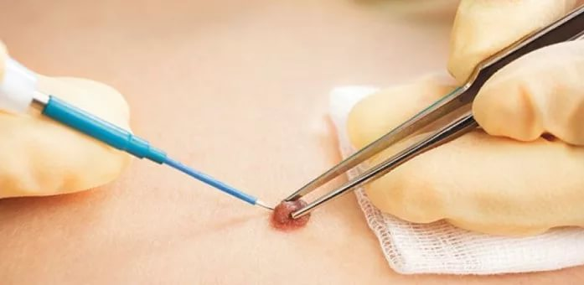
Удаление папиллом радиоволной происходит практически безболезненно, метод лечения бескровный и период регенерации здоровых тканей урогенитальной зоны очень короткий.

Slide 11
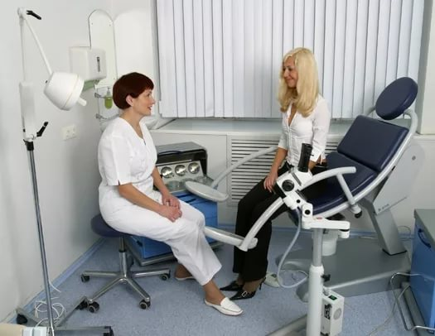
Диагностика:
-осмотр влагалища и шейки матки;
-взятие мазков на степень чистоты, онкоцитологию, ПЦР;
-кольпоскопия

Slide 12
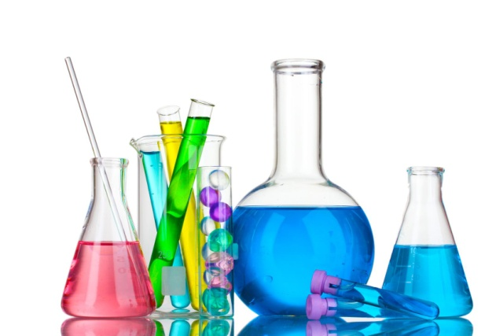
Кольпоскопия дает больше сведений о болезни
1. Оценивается состояние эпителия шейки матки и влагалища
2. Выявляется очаг поражения
3. Осуществляется прицельное взятие биопсии
4. Дифференцируются доброкачественные изменения от злокачественных

Slide 13
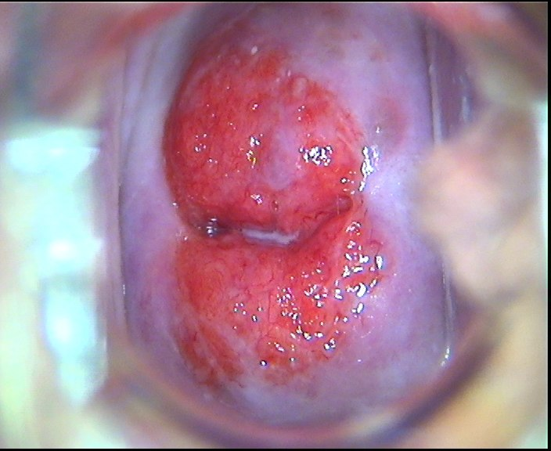
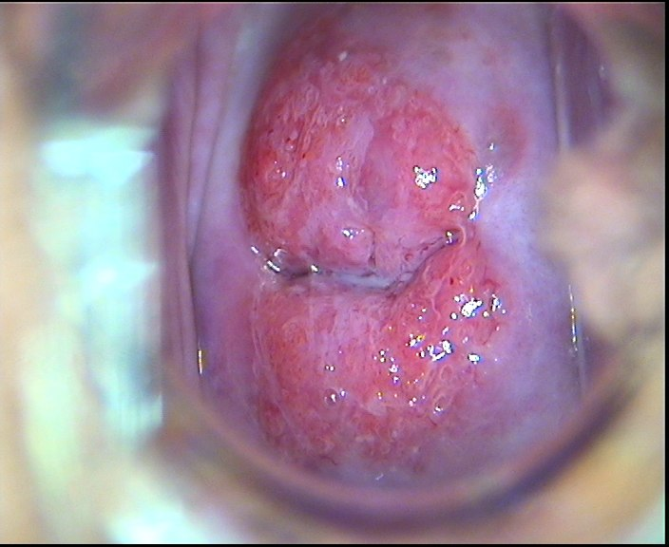
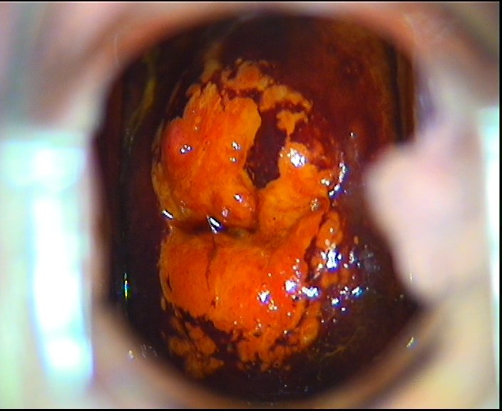
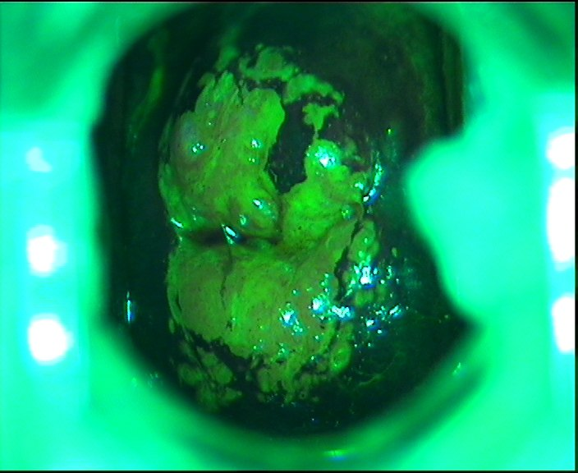

Slide 14
Достоинства радиоволны:
метод является бесконтактным
минимальная область повреждения
практически исключены кровотечении
одновременно происходит обеззараживании
болевые ощущения минимальны
контролируется глубина проникновения
быстрое послеоперационное восстановление

Slide 15
 | Радиоволновое лечение | Диатермокоагуляция | Лазерное лечение | Криодеструкция
Срок заживления | 1 месяц | 2 месяца | 1,5 месяца | 3 месяца
Рубцовая деформация | Без рубцов | Формируется грубый рубец | Незначительное рубцевание | Рубцы
Риск кровотечений | min | max | min | min
Последствия | - | Проблемы в деторождении | - | Возможны рецидивы

Slide 16
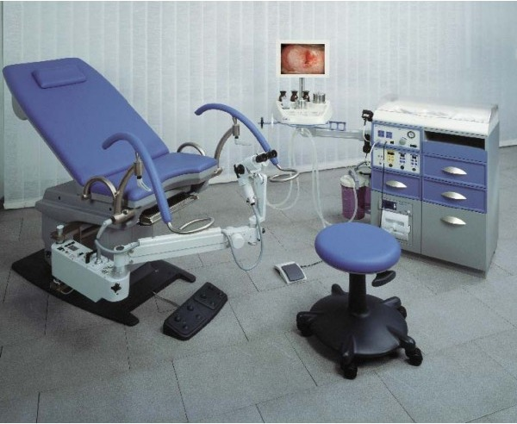
Большая роль в подготовке к данной манипуляции отведена акушерке. Именно она осуществляет всю подготовку к работе в специально оборудованном манипуляционном кабинете.

Slide 17
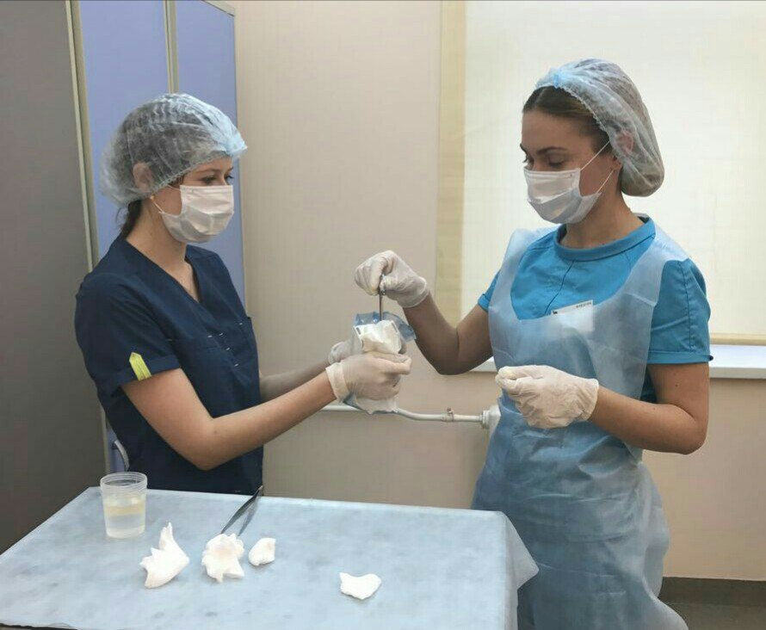
Санитарно-эпидемиологическая подготовка кабинета:
1. Подготовка инструментария
2. Подготовка расходного материала
3. Подготовка оборудования

Slide 18
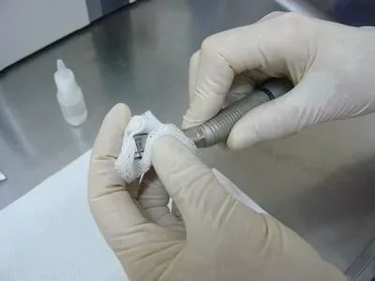
Обработка электродов:
Петлевые электроды сделаны из очень тонкой вольфрамовой нити
1. Во время операции удалять остатки тканей, стерильной, влажной марлевой салфеткой, активируя прибор на 1-2 секунды.

Slide 19
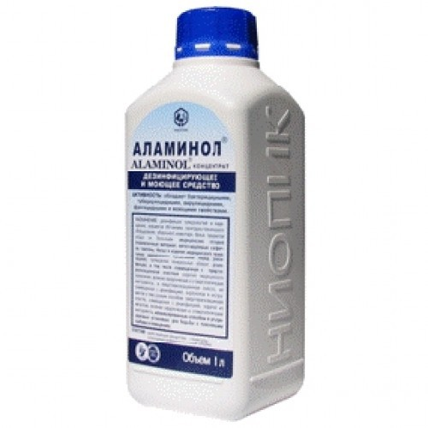
2. Замачивать в дез средстве.
6% H2O2 – 15 мин
Аламинол
Амоцид
Гигасепт ФФ
3. Промывать, просушивать
4. Стерилизовать

Slide 20
Подготовка пациентки к манипуляции:
1. Психоэмоциональная подготовка пациентки: успокоить, рассказать о ходе манипуляции, о анестезии, возможных ощущениях во время процедуры)
2.Обговорить всевозможные ограничения после манипуляции
3.Заполненить необходимую документацию (согласие) на проведение процедуры

Slide 21
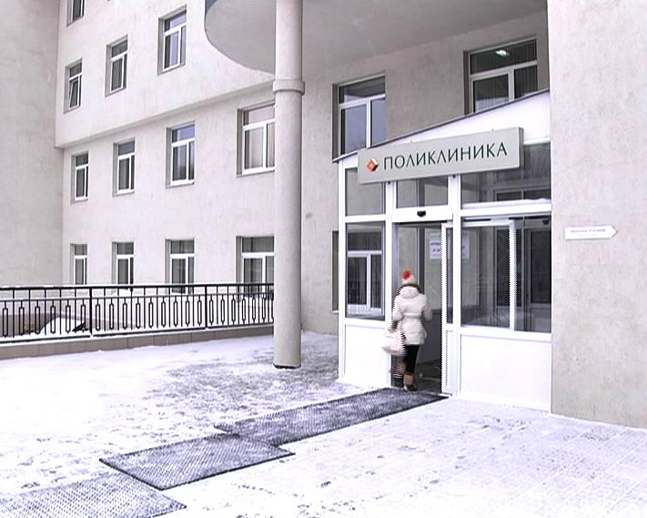
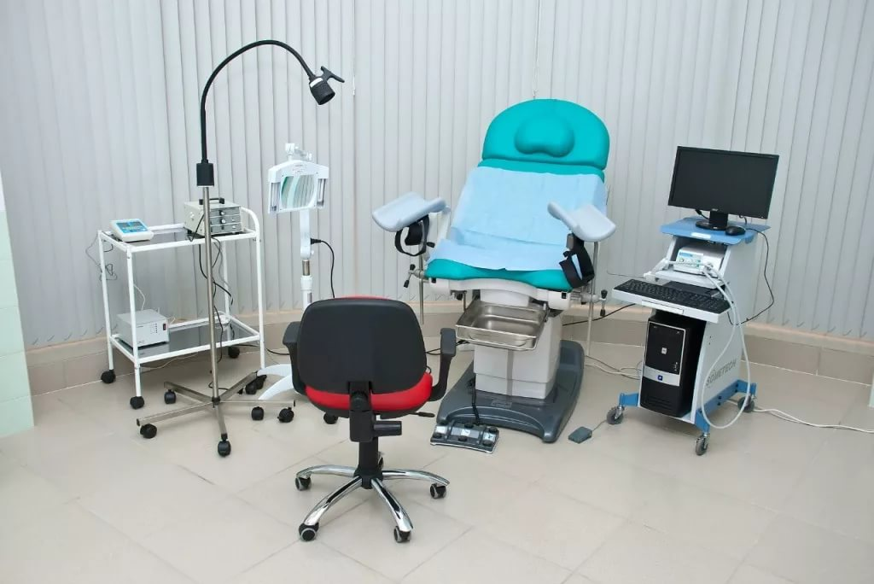
В послеоперационном периоде женщина остается под наблюдением специалистов в течении 10 дней.
Обработку щейки матки проводит акушерка, с обязательным контролем целостности струпа.
Осуществляется обработка послеоперационного участка KMnO4

Slide 22
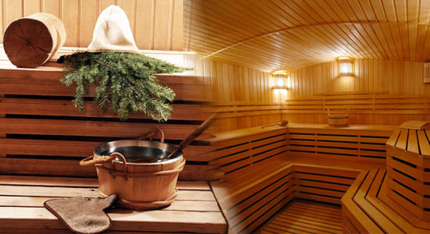
После проведения манипуляции существует ряд ограничений:

Slide 23
Выводы
1. Отсутствие боли во время/после процедуры
2. Риск кровотечений сводится к минимуму
3. Безрубцовое заживление тканей
4. Быстрый восстановительный период
5. Радиоволна не требуется повторного прижигания

Slide 24
Спасибо за внимание!
Будьте здоровы!

